Slide 1
Html ile Metin Biçimlendirme

Slide 2
Her Html Sayfasında Bulunması gereken Etiketler(Tag)
<!DOCTYPE html>
<HTML lang="tr">
<head>
<title>Sekme Başlığı(sayfa başlığı)</title>
</head>
<body>
Sayfa içeriği(Ziyaretçinin göreceği olan bölüm)
</body>
</html>

Slide 3
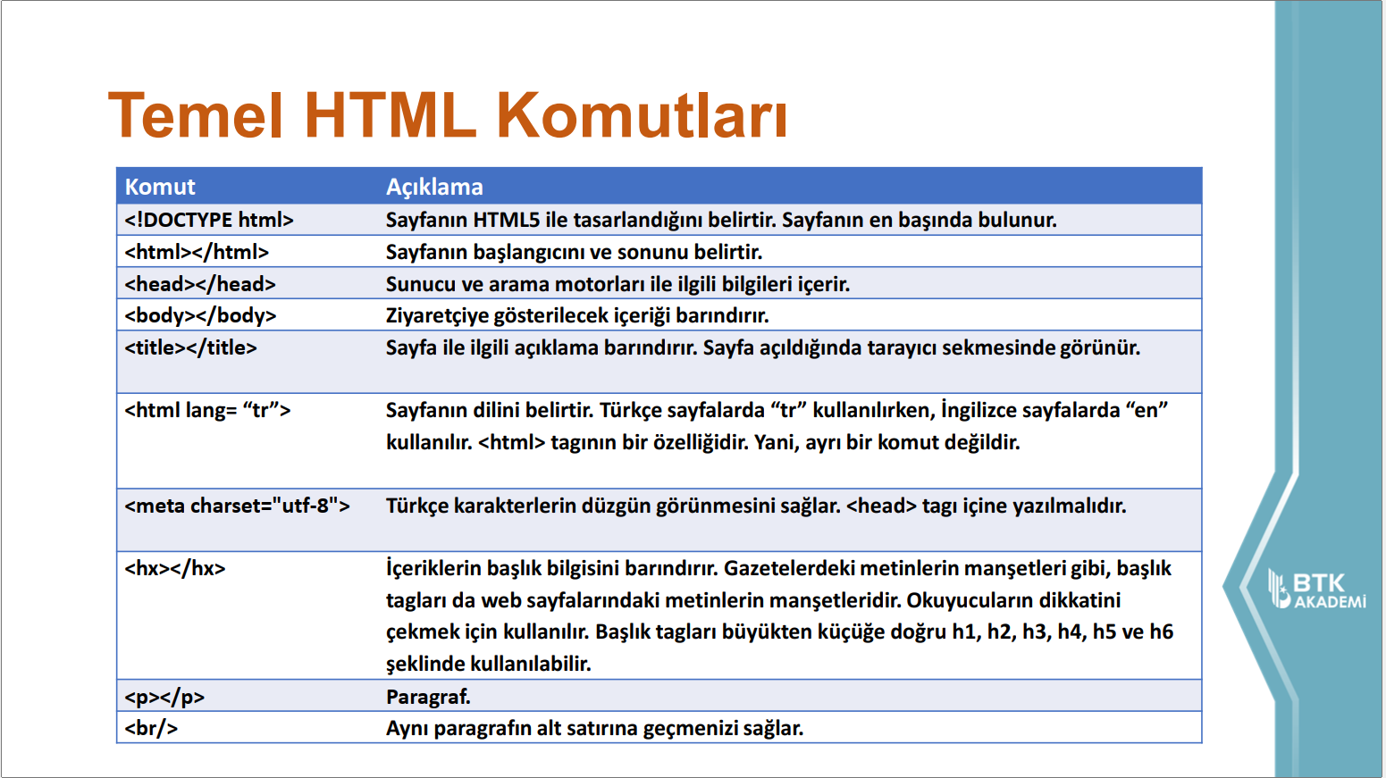

Slide 4
<b> ve <strong> Etiketi
Metinleri koyu(kalın) yapar. Metinlerde vurgu
Bu yazımız koyu olacak
Bu <b> yazımız koyu </b> olacak
Bu yazımız koyu olacak
Bu yazımız <strong> koyu </strong> olacak
<strong> Etiketi anlamsal(semantik)
<b> anlamsal değildir.

Slide 5
<i> ve <em> Etiketleri
Metinleri eğik(italic) yapar. Sağ tarafa eğik
Bu yazımız eğik olacak
Bu <i> yazımız koyu </i> olacak
Bu yazımız eğik olacak
<em> Bu yazımız eğik olacak </em>
<em> Etiketi anlamsal(semantik)
<i> anlamsal değildir.

Slide 6
<u> ve <ins> Etiketleri
Metinleri altı çizili yapar.
Bu yazımız altı çizili olacak
<u> Bu yazımız altı çizili olacak </u>
Bu yazımız altı çizili olacak
Bu yazımız <ins> altı çizili</ins> olacak
<ins> Etiketi anlamsal(semantik)
<u> anlamsal değildir.

Slide 7
<small> Etiketi
Metinleri diğer metinlere göre daha küçük yapar.
Bu metin normal büyüklükte yazılmıştır.
Bu metin small etiketi içinde yazılmış küçük bir metindir.
Bu metin normal büyüklükte yazılmıştır.<br>
<small> Bu metin small etiketi içinde yazılmış küçük bir metindir. </small>

Slide 8
<big> Etiketi
Metinleri diğer metinlere göre daha büyük yapar.
Bu metin normal büyüklükte yazılmıştır.
Bu metin big etiketi içinde yazılmış büyük bir metindir.
Bu metin normal büyüklükte yazılmıştır.<br>
<big> Bu metin big etiketi içinde yazılmış büyük bir metindir. </big>

Slide 9
<del> ve <strike> Etiketleri
Metinleri üzerini çizer.
Bu metin üzeri çizilidir.
Bu metin <del>üzeri</del> çizilidir.
Bu metnin hepsinin üzeri çizili.
<strike> Bu metnin hepsinin üzeri çizili. </strike>

Slide 10

<mark> etiketi
Seçilen metni işaretleme yapar. Aynı fosforlu kalem sürmüş gibi
<mark> Bu metin işaretli </mark>

Slide 11
<Sub> <suP> etiketleri
<sub> etiketi seçilen metni alt simge yapar.
H₂N₃
H<sub>2</sub>N<sub>3</sub>
<suP> etiketi seçilen metni üst simge yapar.
X²+Y³
X<suP>2</suP> +Y<sup>3</sup>

